Slide 1


Présenté par:
Mme OBATE EBE Gael, Chef de Cellule des Projets et des Programmes
LAUSANNE , 22 Mai 2024
PROJET DE PREPARATION AUX SITUATIONS D’URGENCE EN MILIEU URBAIN

Slide 2

INTRODUCTION
Les Communes et Villes Unies du Cameroun (CVUC) sont l’instance faitière des municipalités camerounaises regroupant en son sein 360 Communes et 14 Mairies de la Ville. Principal interlocuteur du Gouvernement et des Partenaires Techniques et Financiers, les CVUC ont pour vision de faire des Communes camerounaises des pôles de croissance économique et développement local à travers la mise en œuvre du concept de Communes de Production.
Dans le cadre de l’implémentation de cette vision, les CVUC et l’AIMF ont signé une convention en 2022 axée sur la mise en œuvre de la phase II du Programme des Initiatives pour l’amélioration des services urbains clés dans les secteurs sociaux (ISSV) dans les volets de l’assainissement inclusif et la prévention aux situations d’urgence en milieu urbain.
LE PROJET DE PREVENTION AUX SITUATIONS D’URGENCE EN MILIEU URBAIN
Le projet de préparation aux situations d’urgence en milieu urbain a pour objectif de mettre à disposition des outils méthodologiques à l’attention des administrations locales, qui puissent les aider dans la prévention et la gestion des risques.

Slide 3
LES ACTIVITES EN 2023 DU PROJET DE PREPARATION AUX SITUATIONS D’URGENCE EN MILIEU URBAIN
ELABORATION DES OUTILS METHODOLOGIQUES
- Actualisation du guide de préparation aux situations d’urgence;
- Production d’une brochure de sensibilisation des élus locaux.
LA MISE EN PLACE D’UN ESPACE DE CONCERTATION MULTI-ACTEURS
La mise sur pied du cadre de concertation décentralisée des acteurs de la gestion des situations d’urgence qui regroupe des représentants de diverses parties prenantes de la gestion des situations d’urgence (Ministères, CTD, OI, OSC)
LA REALISATION DU DIAGNOSTIC DES CAPACITÉS LOCALES EN PARTENARIAT AVEC DES INSTITUTS DE RECHERCHE
La mise en œuvre de l’indice de capacité de réponse (ICR) communal face aux catastrophes par ERA-Cameroun en partenariat avec l’Université d’Honduras

Slide 4

LES RESULTATS
- Un guide de préparation est en cours de finalisation afin d’être distribué aux Municipalités Camerounaises;
- Une brochure de sensibilisation est finalisée.
- Mise sur pied d’un cadre de concertation décentralisé
- Désignation de 30 Points focaux issus des Ministères, des Forces de l’ordre, les CTD, les OI et ONG;
- Mise sur pied d’un réseau d’acteurs de la gestion des situations d’urgence au niveau décentralisé
- Les Maires sont sensibilisés et s’impliquent ;
- Des points focaux urgence ont été désignés dans chaque Commune cible ;
- Les risques au niveau des Communes cibles sont identifiés et cartographiés ;
- Des focus Group avec les parties prenantes identifiées par les Maires sont en cours.

Slide 5

LES PERSPECTIVES
2024
PLAIDOYER:
- Conception et mise en place de la stratégie de plaidoyer auprès des différentes parties prenantes : Ministères sectoriels concernés, CTD, PTF, etc
SENSIBILISATION ET RENFORCEMENT DES CAPACITES
- Organisation des voyages de partages d’expérience auprès des CTD aya,t une meilleure expertise de la préparation au niveau local (Mairie de la Ville de Limbé);
- Sensibilisation des acteurs locaux à travers la diffusion de la brochure de sensibilisation des élus locaux.
FONCTIONNEMENT ET ANIMATION DU CADRE DE CONCERTATION/
- Tenue des cadres de concertation;
- Animation des plateformes virtuelles
CONCEPTION ET DIFFUSION DES OUTILS DE BONNE GOUVERNANCE LOCALE EN MATIERE DE PREVENTION
- Diffusion du guide de préparation aux situation d’urgence;
- Diffusion des résultats du diagnostic de réponses communales face à la survenue des catastrophes.

Slide 6

ACTIONS DE PERENISATION DU PROJET
AU NIVEAU LOCAL
AU NIVEAU DES CVUC
Mise en place d’un système de suivi et d’appui conseil au niveau de chaque commune bénéficiaire.
Plaidoyer auprès des administrations clés
Capitalisation de la convention MINDHU-CVUC-ONACC sur les changements climatiques
- Recherche de nouveaux financements pour la continuité du projet
Tenue d’un évènement de clôture avec invitations des PTF
Discussions avec certains partenaires Techniques et Financiers (PTF): Gap fund et bridge.

Slide 7

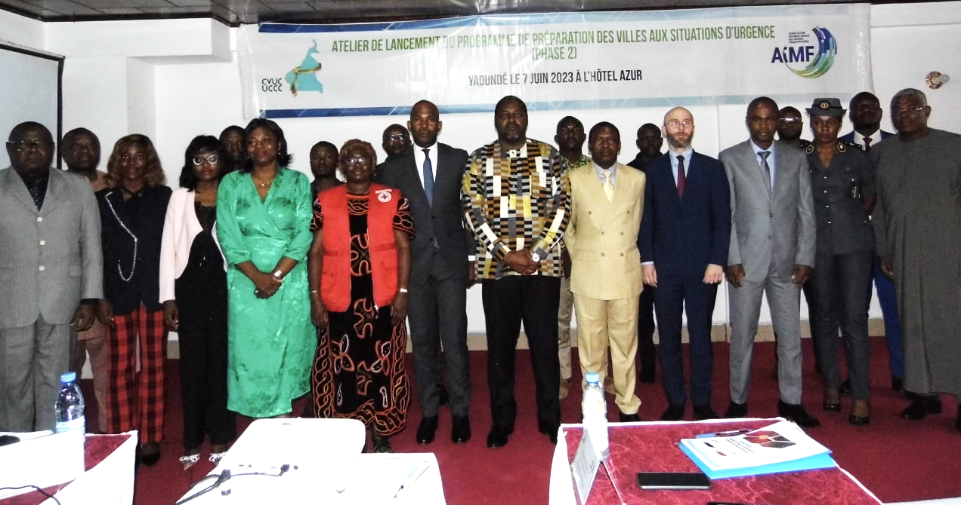
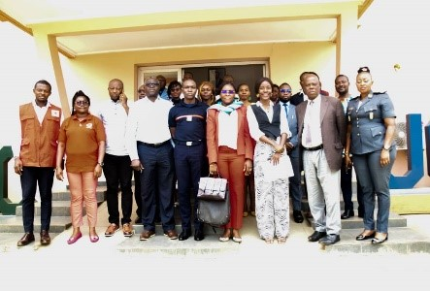
pour votre aimable attention
Atelier de lancement du projet de prévention aux situations d’urgence
Tenue du cadre de concertation décentralisé au siège national des CVUC

